Slide 1
70-летию Победы посвящается…

Slide 2
Последним мирным днём 1941 года была суббота. После обычной трудовой недели миллионы советских людей отправились отдыхать. Тишину наступившей ночи, по-летнему тёплой, благоухающей, во многих городах и сёлах нарушали счастливые голоса молодых людей, праздновавших своё вступление во взрослую жизнь

Slide 3
Война!
22 июня,
ровно в 4 часа,
Киев бомбили,
нам
объявили
что началась
война...

Slide 6
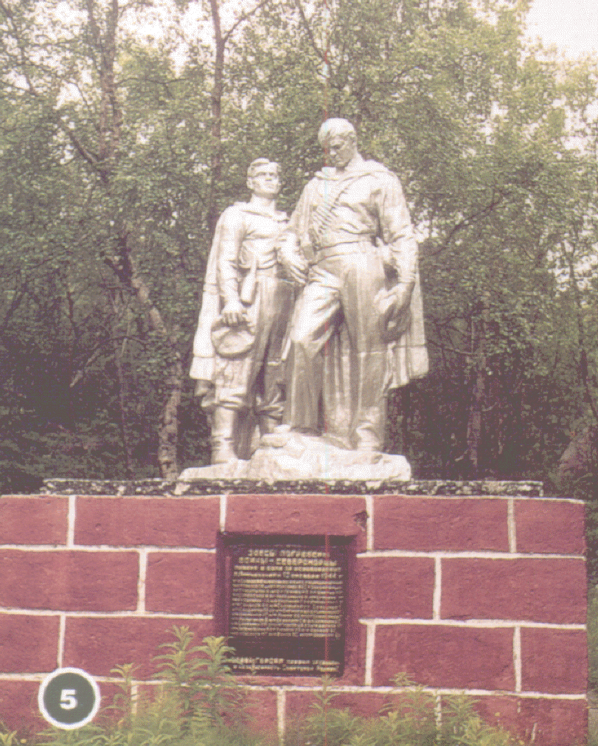
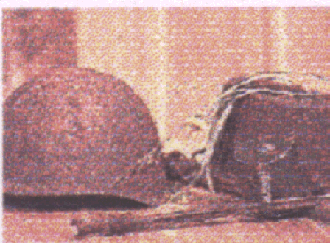
Ревели чёрные крылья,
Свистел ураган свинца,
Но парни границу закрыли
На собственные сердца.

Slide 7
Брестская крепость
Я – Брест. Я стою обожженный.
Я бьюсь за солдатскую честь.
И нету здесь, нету сраженных,
Здесь только убитые есть.

Slide 10
Война… От Бреста до Москвы 1000 километров, от Москвы до Берлина — 1600. Итого 2600 километров.
Это если считать по прямой. Так мало, не правда ли? 2600 километров. Поездом — четверо суток, самолетом — четыре часа, а перебежками по-пластунски — четыре долгих года.

Slide 11
Война – это 4 года, это 1 418 бессонных дней и ночей, это 20 миллионов погибших русских людей, это значит 22 человека на каждые 2 метра земли, это значит 13 человек в каждую минуту.

Slide 12
Война… Это бесстрашие защитников Бреста, это 900 дней блокадного Ленинграда, это клятва панфиловцев: «Ни шагу назад, за нами Москва!»
Это добытая огнем и кровью победа под Сталинградом, это подвиг героев Курской дуги, это штурм Берлина, это память сердца всего народа.

Slide 13
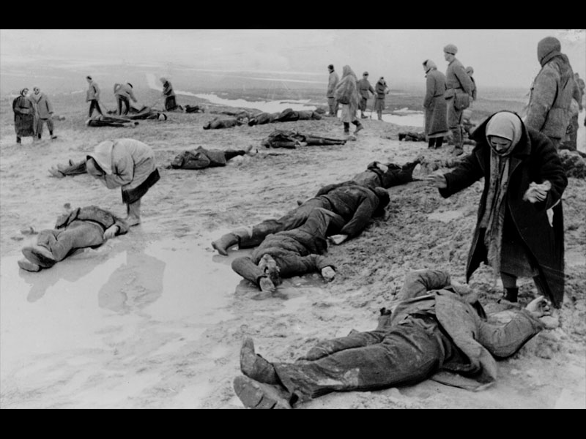
Плач матерей по погибшим.

Slide 14
Битва за Москву
Пятого и шестого декабря 1941 года уже последовало мощное контрнаступление советских войск. Враг отошел от Москвы на 100 – 250 километров.

Slide 15
За спиной Москва-
Столица мира!
За неё, в огне лихих годин,
Встали насмерть братья-
Сын башкира, русский , и татарин, и грузин .
О, Москва!
Ты сердце всей России;
Из очей твоих струиться свет,
Живы мы, хоть нас свинцом косили,
Без тебя, Москва,
Нам жизни нет!

Slide 16
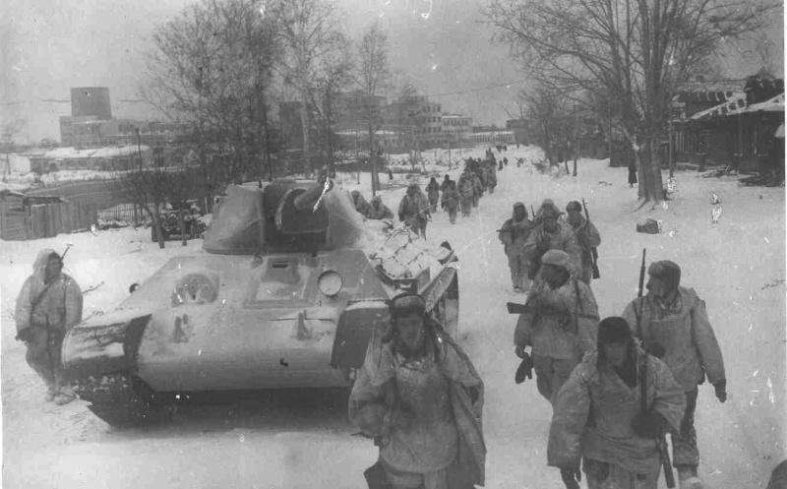
Битва за Москву

Slide 17
Сталинградская битва
Сталинградская панорама

Slide 18
Курская битва

Slide 19
За годы войны фашисты уничтожили 1710 советских городов и более 70 тысяч сел и деревень

Slide 20
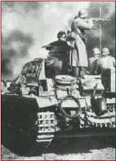
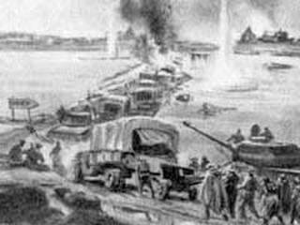
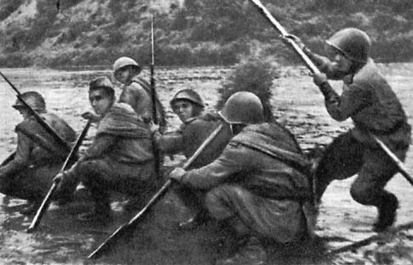

Slide 21
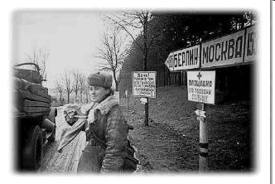

Slide 22
На рубеже весны четвёртой,
В награду за года тревог,
В дыму и прахе распростёртый
Берлин лежал у наших ног!
Не умолкает гром орудий.
Бушует пламя в дымной мгле,
И говорят друг другу люди-
Есть справедливость на Земле!

Slide 23
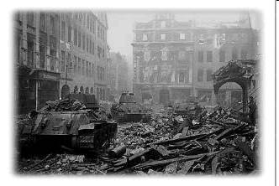
Битва за Берлин

Slide 24
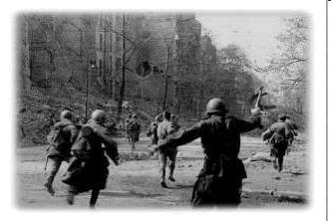

Slide 26
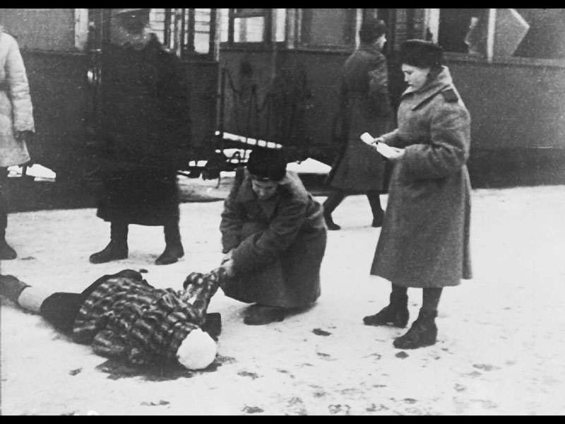
« ПУСТЬ ПОКОЛЕНИЯ ЗНАЮТ…»

Slide 27
В годы войны было сожжено и разрушено 6 млн. зданий. Остались без крова над головой почти 25 млн. человек. Страна потеряла 30% национального богатства.
А сколько людей погибло в концлагерях?

Slide 28
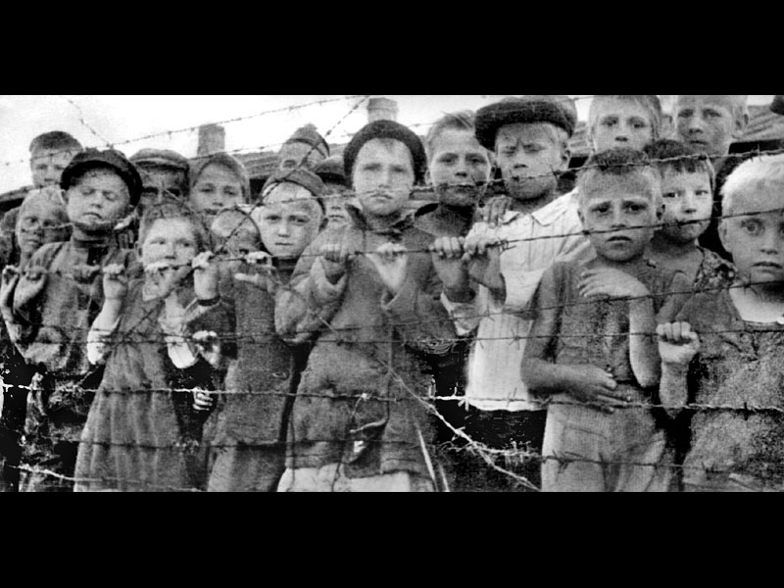
Детский лагерь Саласпилс

Slide 29
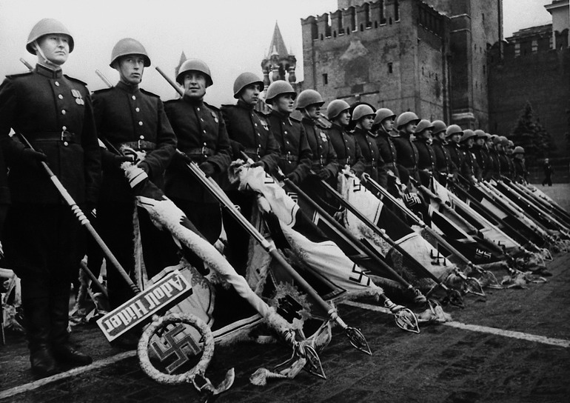
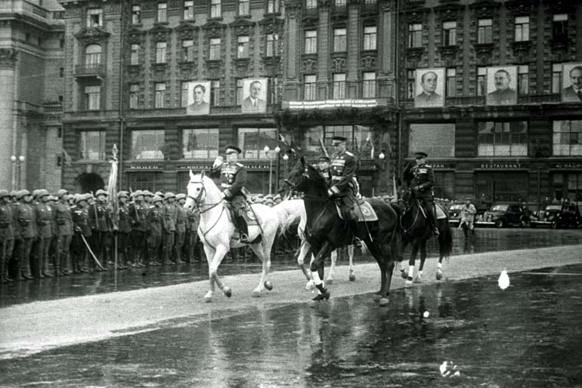
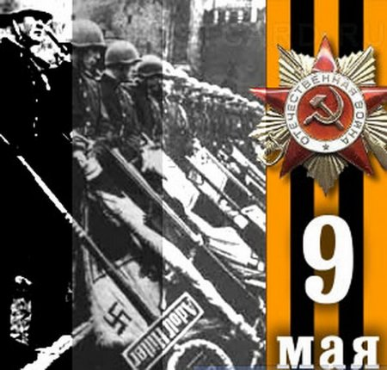
24 июня 1945 г. в Москве состоялся Парад Победы
Notes:
29

Slide 30
9 мая мы отмечаем великий праздник – День Победы ,70 годовщину Победы советского народа в Великой войне.
Много горя и страха принесла война, но несмотря на голод, холод, разруху, наш народ победил. Он победил страшного врага, который поработил много государств и заставил их жить в страхе, народ , который победил - фашизм!

Slide 31
День Победы
День Победы - праздник всей страны!
Духовой оркестр играет марши.
День Победы - праздник седины.
Наших прадедов, дедов. Даже тех,
кто не видал войны,-
Но её крылом задет был каждый
Поздравляем с Днём Победы мы!
Этот день для всей России важный!

